Slide 1
MARZO 2020
A
SCUOLA
CON
PAPA’

Slide 2
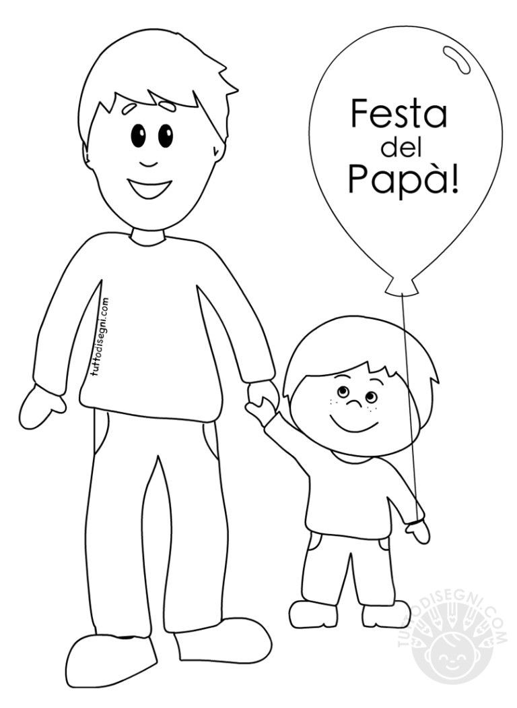
( QUESTA SCHEDA E’ PER LE BAMBINE)
A SCUOLA …
CON
PAPA’
COSA FACCIO : osservo e coloro l’immagine; descrivo ciò che vedo; ripasso sulle lettere con i pennarelli (ogni lettera con un colore diverso).

Slide 3
( QUESTA SCHEDA E’ PER I BAMBINI )
A SCUOLA …
CON
PAPA’
COSA FACCIO : osservo e coloro l’immagine; descrivo ciò che vedo; ripasso sulle lettere con i pennarelli (ogni lettera con un colore diverso).

Slide 4
Una favola per il papà
Bambini/e, mettetevi comodi sul divano con il vostro papà e guardate insieme questo video(https://www.youtube.com/watch?v=v6cAXNQzX5Y )
Dopo averlo visto, parlatene, condividete pensieri e impressioni e poi voi piccoli fate un bel disegno.

Slide 5
PAPA’, MI LEGGI UNA STORIA?
Bambini/e, per trascorrere un po’ di tempo in maniera piacevole e interessante, fatevi leggere dal vostro papà i racconti che trovate nelle pagine successive. Dopo aver ascoltato la storia, il papà vi farà delle domande per vedere cosa avete compreso della storia
Come si chiama il protagonista o i protagonisti?
Cosa fanno?
Cosa succede?
Come finisce la storia?
……….
Infine fate un disegno relativo alla storia ascoltata( potete disegnare un personaggio; un momento della storia che vi è piaciuto di più…

Slide 6
PAPA’, MI LEGGI UNA STORIA?
PAPÀ CAVALLO
COSA FACCIO : ascolto la storia che mi legge papà; ne parliamo insieme; racconto quale gioco mi piace fare con lui.
COSA IMPARO: esprimere sentimenti; raccontare vissuti.

Slide 7
PAPA’, MI LEGGI UNA STORIA?
PAPÀ ORSACCHIOTTO
<< L'orsacchiotto Bon Bon era il più piccolo della sua famiglia. Un giorno sua sorella Margherita stava andando a comprare una maglietta per lei, e Bon Bon le chiese:
- Posso venire anch'io?-
- Non puoi venire con me, sei troppo piccolo e puoi perderti- rispose Margherita.
Suo fratello Rino stava uscendo per andare a pescare, così Bon Bon chiese anche a lui:
-Posso venire anch'io?-
-Non puoi venire neppure con me perché sei troppo piccolo e puoi cadere nel lago.-
- Uffi!- si lamentò Bon Bon.- Sono troppo piccolo per tutto!-
In quel momento stava uscendo il suo grosso babbo che disse:
-Io vado a fare la spesa, vuoi venire con me?- Bon Bon non se lo fece ripetere due volte!
Andarono insieme e comprarono pane, burro, pesci, maionese e un enorme vaso di miele. Quando tornarono a casa il babbo esclamò: - Come avrei potuto portare a casa tutta questa roba senza l'aiuto del mio piccolo orsacchiotto?-
Bon Bon era molto felice, perché aveva trascorso un bel pomeriggio con il suo papà e aveva potuto aiutarlo a portare la spesa!!>>
COSA FACCIO : ascolto la storia che mi legge papà; racconto cosa mi piace fare con il mio papà.
COSA IMPARO: esprimere sentimenti; raccontare vissuti.

Slide 8
PAPA’, MI LEGGI UNA STORIA?
QUANDO DIO CREO’ IL PAPA’
Quando Dio creò il papà cominciò disegnando una sagoma piuttosto robusta e alta…
Una angelo che svolazzava sbirciò sul foglio e si fermò incuriosito.
Dio si girò e l’angelo “scoperto” arrossendo gli chiese
“Cosa stai disegnando?”.
Dio rispose “Questo è un grande progetto”.
L’angelo annuì e chiese “Che nome gli hai dato?”.
“L’ho chiamato papà” rispose Dio continuando a disegnare lo schizzo del papà sul foglio.
“Papà….” pronunciò l’angelo “E a cosa servirebbe un papà?” chiese l’angioletto accarezzandosi le piume di un’ala.
“Un papà” spiegò Dio “Serve per dare aiuto ai propri figli, saprà incoraggiarli nei momenti difficili, saprà coccolarli quando si sentono tristi, giocherà con loro quando tornerà dal lavoro, saprà educarli insegnando cosa è giusto e cosa no.”.
Dio lavorò tutta la notte dando al padre una voce ferma e autorevole, e disegnò ad uno ad uno ogni lineamento.
L’angelo che si era addormentato accanto a Dio, si svegliò di soprassalto e girandosi vide Dio che ancora stava disegnando.
“Stai ancora lavorando al progetto del papà?” chiese curioso.
“Sì” rispose Dio con voce dolce e calma “Richiede tempo”.
L’angelo sbirciò ancora una volta sul foglio e disse “Ma non ti sembra troppo grosso questo papà se poi i bambini li hai fatti così piccoli?”
Dio abbozzando un sorriso rispose: “E’ della grandezza giusta per farli sentire protetti e incutere quel po’ di timore perchè non se ne approfittino troppo e lo ascoltino quando insegnerà loro ad essere onesti e rispettosi”.
L’angelo proseguì con un’altra domanda: “Non sono troppo grosse quelle mani?”.
“No”, rispose Dio continuando il suo disegno “Sono grandi abbastanza per poterli prendere tra le braccia e farli sentire al sicuro”.
“E quelli sono i suoi occhi?” chiese ancora l’angioletto indicandoli sul disegno.
“Esatto”, rispose Dio “Occhi che vedono e si accorgono di tutto pur rimanendo calmi e tolleranti”.
L’angelo storse il nasino e aggiunse “Non ti sembrano un po’ troppo severi?”.
“Guardali meglio” rispose Dio.
Fu allora che l’angioletto si accorse che gli occhi del papà erano velati di lacrime mentre guardava con orgoglio e tenerezza il suo piccolo bambino

Slide 9
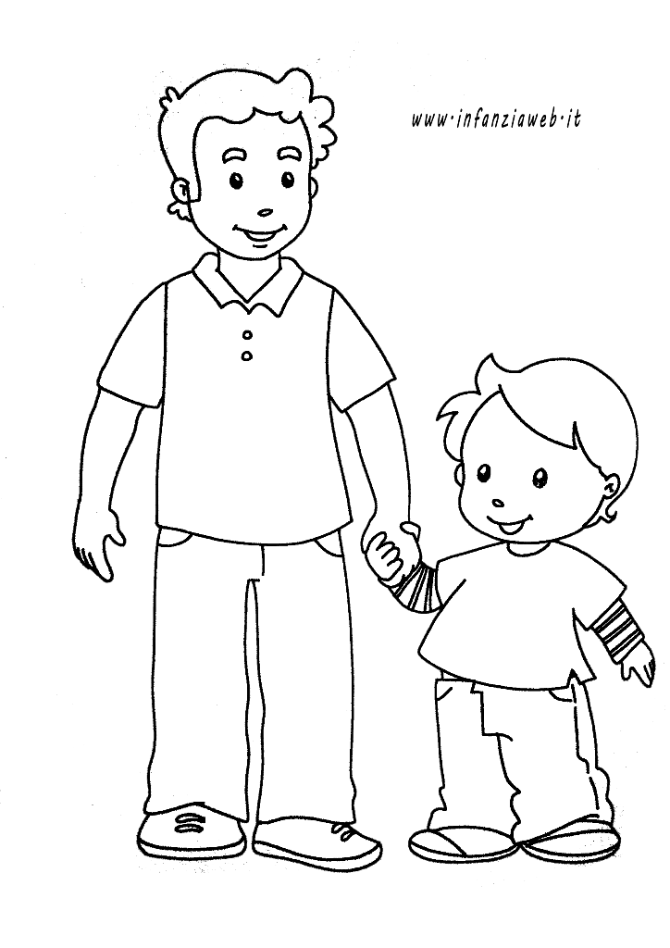
IO E IL MIO PAPA’
( QUESTA SCHEDA E’ PER I BAMBINI )
COLORA E RACCONTA COSA FAI CON IL TUO PAPA’( che scriverà quello che tu gli dici)

Slide 10
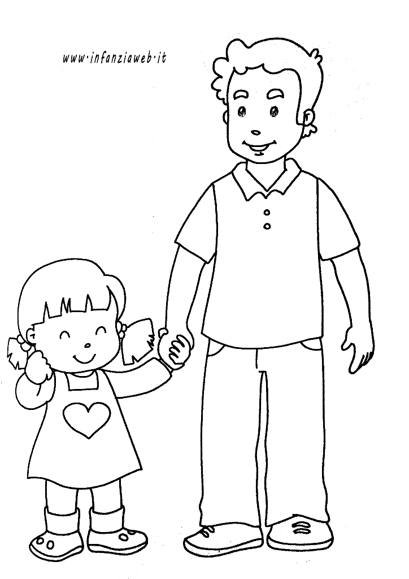
IO E IL MIO PAPA’
( QUESTA SCHEDA E’ PER LE BAMBINE )
COLORA E RACCONTA COSA FAI CON IL TUO PAPA’ (che scriverà quello che tu gli dici)

Slide 11
IL MIO PAPA’ SI CHIAMA :
……………………………………………….…
COSA FACCIO : osservo e descrivo l’immagine; disegno le parti mancanti del viso; coloro.
COSA IMPARO: conoscere e rappresentare le parti del viso. Conoscere il nome del mio papà.

Slide 12
UNA CRAVATTA PER TE, PAPA’ …
… PERCHE’ SEI SEMPRE IL PIU’ ELEGANTE !
COSA FACCIO : osservo e descrivo l’immagine; coloro la cravatta alternando due colori a mio piacere.
COSA IMPARO: operare con algoritmi di colore.

Slide 13
COSA FACCIO: osservo l‘immagine e la descrivo. Ripasso sui tratteggi con i pennarelli; coloro con i pastelli, ogni riga con un colore diverso. Indico la cravatta «grande» e la cravatta «piccola»; poi «chiudo» in un cerchio la cravatta piccola.
COSA IMPARO: esercitare la motricità fine; riconoscere le dimensioni «grande-piccolo»; usare i colori con creatività e fantasia.

Slide 14
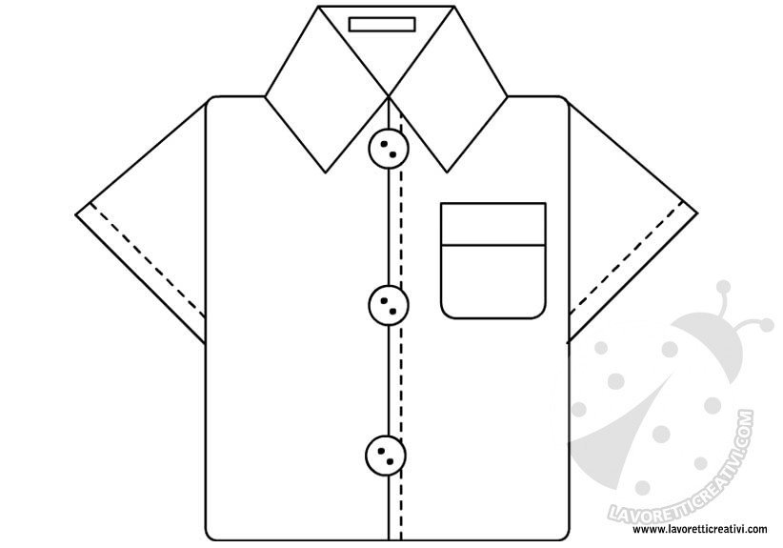
UNA CAMICIA PER TE, PAPA’ …
… PERCHE’ SAI SEMPRE COSA INDOSSARE
COSA FACCIO: osservo l‘immagine e la descrivo ; coloro con i pastelli; incollo tre bottoncini sulla camicia.
COSA IMPARO: usare i colori con creatività e fantasia.

Slide 15
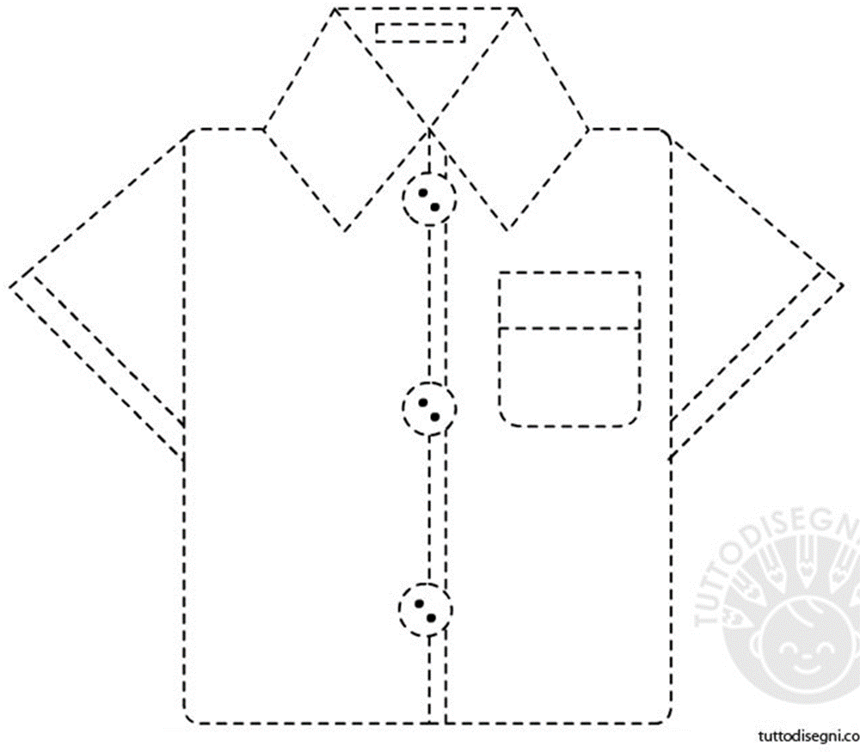
COSA FACCIO: osservo l‘immagine e la descrivo. Ripasso sui tratteggi con i pennarelli; decoro la camicia in alto seguendo l’esempio, poi continuo disegnandoli da solo.)
COSA IMPARO: esercitare la motricità fine; usare i colori con creatività e fantasia.

Slide 16
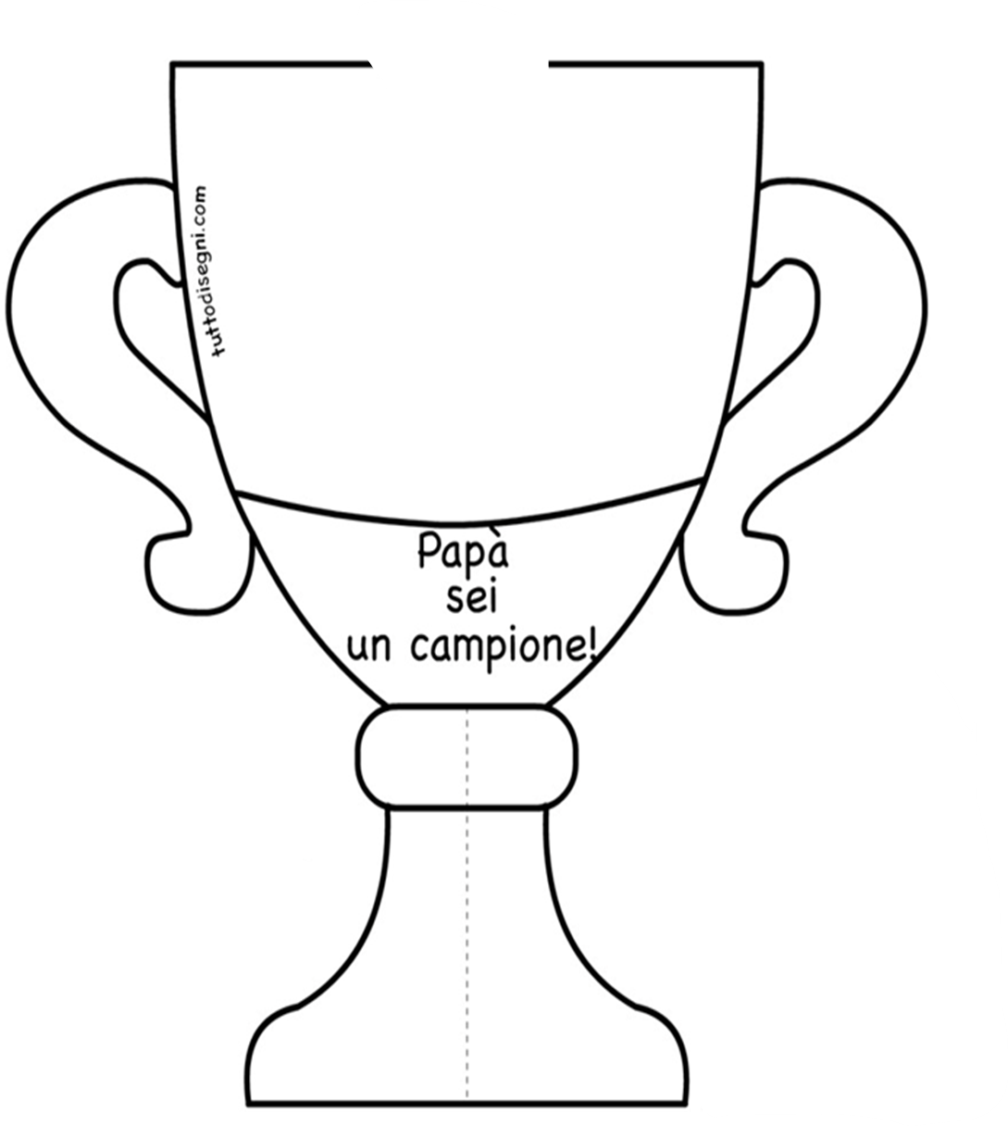
UNA COPPA PER TE, PAPA’ …
… PERCHE’ SEI IL MIO CAMPIONE !
COSA FACCIO: osservo l‘immagine e la descrivo ; incollo tanti pezzetti di carta gialla sulla coppa; coloro i manici con il pastello.
COSA IMPARO: esercitare la motricità fine.

Slide 17
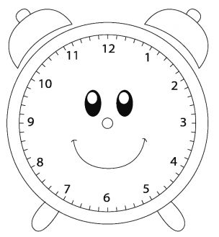
UN OROLOGIO PER TE, PAPA’ …
…PERCHE’ OGNI ORA E’ PIU’ BELLA SE STO CON TE !
COSA FACCIO : osservo e descrivo l’immagine; coloro ; racconto cosa mi piace fare con il mio papà.
COSA IMPARO: esprimere sentimenti; raccontare vissuti.

Slide 18
TANTI ATTREZZI PER TE, PAPA’ …
… PERCHE’ SAI SEMPRE COSA FARE !
COSA FACCIO: osservo l‘immagine; chiedo al mio papà come si chiamano questi attrezzi; coloro.
COSA IMPARO: arricchire il mio vocabolario; colorare in maniera adeguata.

Slide 19
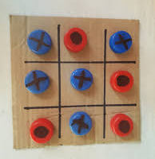
E ADESSO PAPA’… GIOCA CON ME !
IL TRIS
COSA OCCORRE
cartone spesso
nastro adesivo
10 tappi di bottiglia
smalto di mamma
PROCEDIMENTO PER COSTRUIRE TRIS FAI DA TE
dal cartone ritagliate un quadrato (20cm ×20cm)
sopra la base di cartone incollate delle striscioline di carta colorata con nastro adesivo
prendete i tappi di bottiglia e disegnate con lo smalto di mamma su 5 tappi una croce (X) e su 5 tappi un tondo (O)
a questo punto siete pronti per giocare.
BUON DIVERTIMENTO!!!!

Slide 20
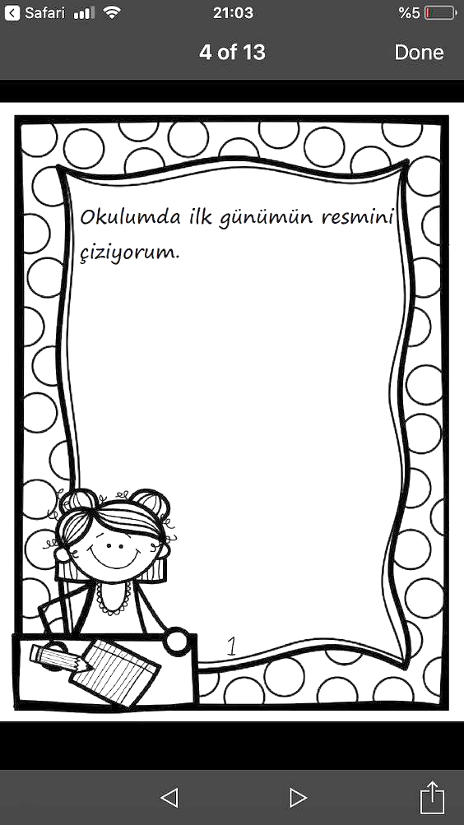
RIPASSA SULLE LETTERE CON I PENNARELLI.
RIPASSA SU OGNI LETTERA CON UN COLORE DIVERSO.
COLORA I PALLINI NELLA CORNICE.

Slide 21
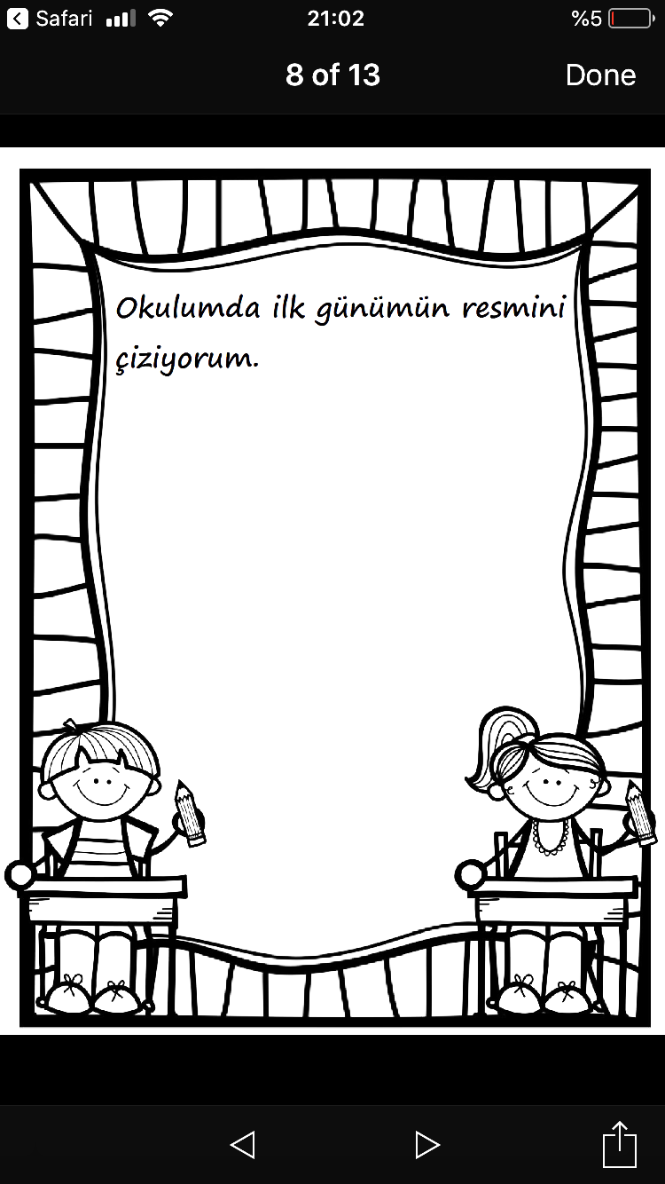
RIPASSA SULLE LETTERE CON I PENNARELLI.
RIPASSA SU OGNI LETTERA CON UN COLORE DIVERSO.
COLORA I PALLINI LA CORNICE.
RIPASSA SULLE LETTERE CON I PENNARELLI.
RIPASSA SU OGNI LETTERA CON UN COLORE DIVERSO.
COLORA I PALLINI NELLA CORNICE.

